Slide 1
German Intermediate
Stereotypes
Marco Sievers

Slide 2
Warm-up
Stadt | Land | Fluss | Nahrungsmittel

Slide 3
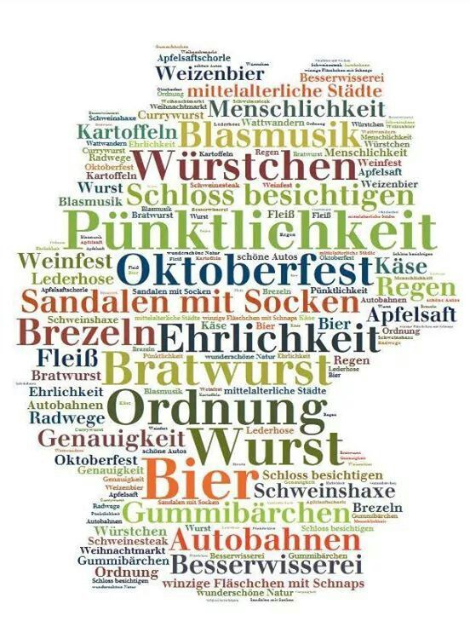
Deutsche Stereotypen?
https://www.youtube.com/watch?v=KwT0JdkW-uE

Slide 4
Deutsche Stereotypen?
Video Untertitel:
Guten Morgen ihr Weckruf.
”Die deutschen immer so Genau.”
“Ihre Unterschrift bitte” – “Tag und Nacht so korrekt.”
“Und immer puenktlich”.
”perfekt organisiert natuerlich”
“Qualitaet ueberall”
“Ihr Bordeux” - Und dieser staendige Perfektionissmuss, fantastisch.
Diese Deutschen sind immer so?
Genau – accurate
Korrekt – correct
Immer puenktlich – always on time
Organisiert – organized
Gute Qualitaet – good quality
Perfektionissmuss - perfectionism

Slide 5
Activity 1
Ich – Du – Wir (Think – Pair – Share)
Was ist auf dem Bild zu sehen? (What can you see on the picture)
Beschreibe was das Bild mit Deutschland zu tun hat?
Satzanfaenge: ( Record sets)
Ich sehe auf dem Bild……….
Die deutschen sind …………..
Vokabel – Box
Bier, Autos, Kleidung, Puenktlichkeit, Humor, stark, Wurst, Fussball,

Slide 6
Activity 2
Was ist eure Erfahrung mit Stereotypen?
Was denkt ihr darueber?
Stimmt oft/ Stimmt manchmal/Stimmt garnicht?
Vokabel – Box
Bier, Autos, Kleidung, Puenktlichkeit, Humor, stark, Wurst, Fussball,

Slide 7
Welche Stereotypen gibt es über die 5Cs
Welche über andere Länder?
Kennt ihr Stereotypen aus dem Fernsehen?
Nerds
Cheerleader
Ökos?
Sportler?
Wie sind diese Sterotypen?
Findet Adjektive um diese Stereotypen zu beschreiben

Slide 8
Rollenspiel
Denkt euch einen Stereotypen aus
Spielt den Stereotypen nach
Die anderen Personen müssen den Stereotypen beschreiben (mit Adjektiven)

Slide 9
Feedback
Mir hat heute besonders gut gefallen, dass………..
Ich hatte Probleme mit………
Ich würde gerne mehr erfahren ueber…….

